Slide 1

第十一章 周期非正弦电路
本章介绍周期非正弦电路的计算。主要内容有：周期非正弦信号展开为傅立叶级数，信号的频谱，周期信号的有效值、平均值，周期非正弦电路的平均功率，周期非正弦电路响应分析的叠加法，以及三相电路的高次谐波等。

Slide 2
主 要 内 容
§11－1 周期非正弦信号
§11－2 周期非正弦信号的傅立叶级数
§ 11－3 周期非正弦信号的频谱
§11－4 傅立叶系数与波形对称性的关系
§ 11－5 周期非正弦信号的有效值、平均值和电路的功率

Slide 3
主 要 内 容
§ 11－6 周期非正弦信号激励时电路的响应
§ 11－7 不同频率正弦电源共同作用下电路的分析
§11－8 对称三相电路中的高次谐波

Slide 4
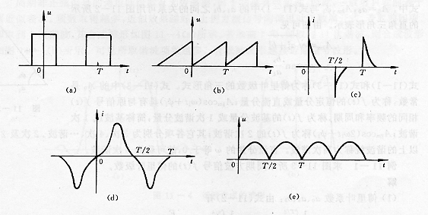
§11－1 周期非正弦信号
电工、电子技术中常遇到周期非正弦信号，下图示出了几种常见的周期非正弦电压和电流。

Slide 5
说明：全波整流电压和单相可控硅整流电压的周期是按整流电路输入正弦电压的周期计，所以T为两个半波对应的时间。
周期非正弦电路的形成：
（1）线性电路中激励为周期非正弦信号；
（2）线性电路中，激励为若干个不同频率的正弦信号；
（3）激励为正弦信号，但电路中有非线性元件（如铁心线圈、铁心变压器等）或时变元件；
（4）前两种激励作用于非线性元件。
本章仅讨论第（1）、（2）两种情况。

Slide 6
§11－2 周期非正弦信号的傅立叶级数
任何周期非正弦函数当满足狄里赫利条件时，都可展开成傅立叶级数。电工、电子技术中的周期非正弦信号，通常都满足狄里赫利条件。
一. 周期非正弦信号 f(t) 展成傅氏级数
周期：T
f(t)
频率：f ＝ 1 / T
角频率：ω＝ 2π/ T

Slide 7
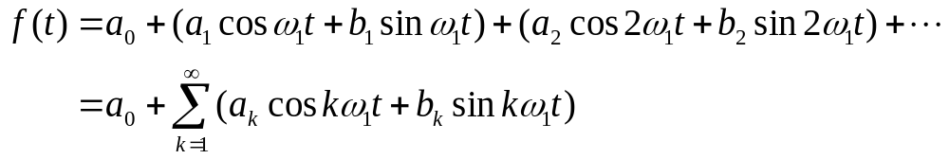
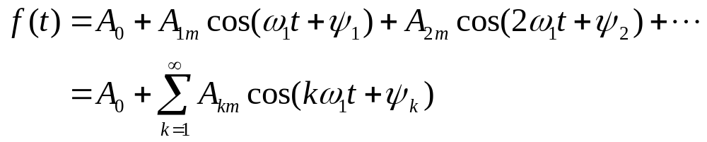
傅氏级数形式一：
—— ①
傅氏级数形式二：式①可写成如下形式
—— ②

Slide 8
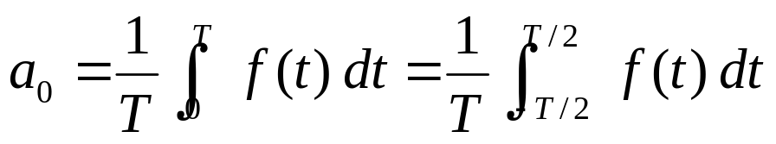

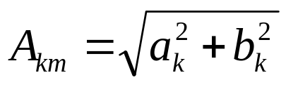

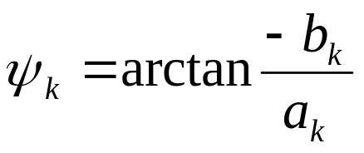


二. 傅氏级数各参数之计算
由数据分析有
式①：
对应

Slide 9

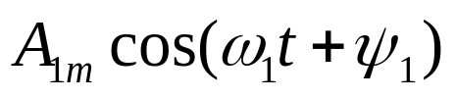
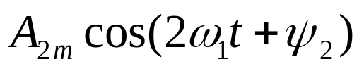
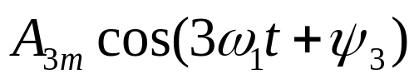
三 . 说明
1 . 式②中
—— f (t)的恒定分量或直流分量
—— f (t)的基波（分量）或1次谐波（分量）
—— f (t)的2次谐波（分量）
—— f (t)的3次谐波（分量）
.
.
.
2次及2次以上的谐波统称为高次谐波；

Slide 10
2 . 傅氏级数具有收敛性，即随着频率的增加，谐波幅值总的趋势越来越小；
3 . f (t) 波形越平滑，越接近正弦，其高次谐波分量越小，级数
收敛越快； f (t) 波形越不平滑或有跳跃其高次谐波分量大，级数收敛慢。

Slide 11
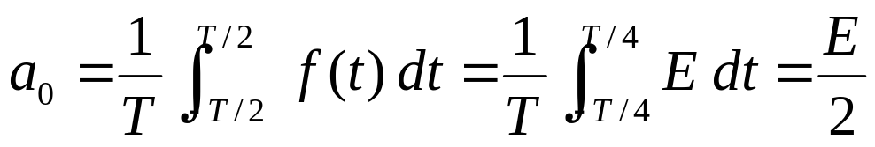
例11－1 求下图所示周期方波信号 f (t) 的傅立叶级数。
f (t)
E
－T
－T/4
0
T/ 4
T
t
－2π
－π/2
π/2
2π
ωt
解
（1）傅立叶系数a₀、 a_{k}、 b_{k}：由公式得

Slide 12
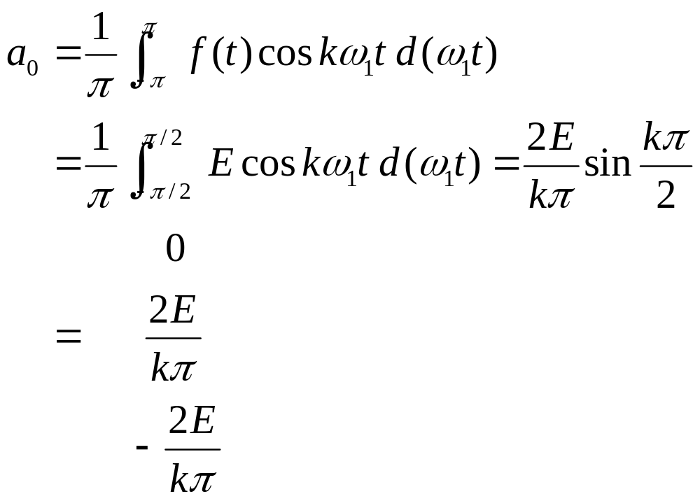



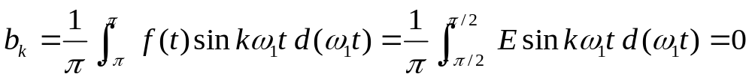

Slide 13
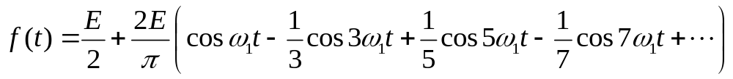
（2） f (t) 的傅立叶级数展开式：将求得的傅立叶系数带入式①，得
周期非正弦信号的傅立叶级数有无穷多项，由于它具有收敛性，因此，一般可只取前若干项近似表示。项数取得越多，近似效果越好。上例方波信号的傅立叶级数展开式，若取前四项、即取到5次谐波，其合成波形如下图（a）所示。若取前7项、即取到11次谐波，则合成波形如图（b）所示。可见所取谐波项数越多。合成的波形越接近原信号波形。

Slide 14
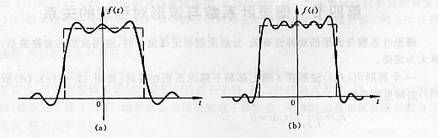
几种常见的周期非正弦信号的傅立叶级数见本章最后一页。
本节完

Slide 15
§ 11－3 周期非正弦信号的频谱
为了直观、清晰地看出各谐波幅值A_{km}、初相位ψ_{k}与频率kω之关系，可以画出A_{km}～ kω₁和ψ_{k} ～ kω₁的谱线图，它们分别称为幅度频谱图和相位频谱图（见下面的例）
例

Slide 16






其对应的频谱图如下：
A_{km}
ψ_{k}
π
0
ω₁
3ω₁
5ω₁
7ω₁
9ω₁
kω₁
0
3ω₁
5ω₁
7ω₁
9ω₁
11ω₁
kω₁
（a）幅度频谱
（b）相位频谱

Slide 17
频谱图中的竖线称为谱线，谱线只可能在离散点kω₁的位置上出现，因此是离散频谱。谱线的间距取决于信号 f (t) 的周期T，T越大， ω₁越小，谱线间距越窄，谱线越密。
信号的幅度频谱和相位频谱的重要性在不同场合有所不同，如传送语音信号时，重要的是使各频率分量的幅值相对不变，以保持原来的音调，即不失真，因此幅度频谱很重要，而相位频谱并不重要，因为人的听觉对各频率分量的相位关系不敏感。但是在传送图像信号时，保持各频率分量间的相位关系则对图像的不失真具有重要意义。

Slide 18
§11－4 傅立叶系数与波形对称性的关系
对一个周期非正弦函数进行分解时，应先分析它是否具有对称性。如果波形具有对称性，则它的某些傅立叶系数将为零，利用这一特点，计算将大为简化。下面分析傅立叶系数波形对称性的关系。

Slide 19
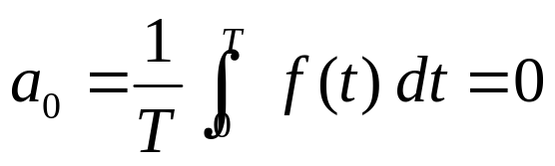
一 . f (t) 波形在一个周期内，在 t 轴上、下的面积相等
下面所示波形属于此情况，此时有
（a）
f (t)
（b）
f (t)
E
t
T/2
t
0
T/2
T
0
T
－E

Slide 20

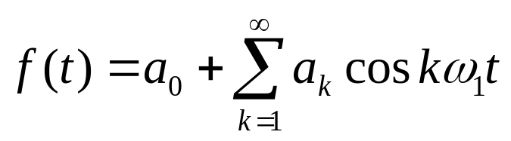

二 . f (t) 为偶函数 —— f (t) ＝ f (－t)
波形特点：对称于纵轴，例如上图（a）。
傅氏级数特点：不含奇函数，即傅氏级数形式一中无正弦分量，
式中a₀可能为零，也可能不为零。上图（a）的a₀＝0，若图（a）的t 轴下移，则 。

Slide 21

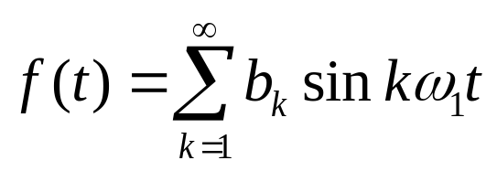
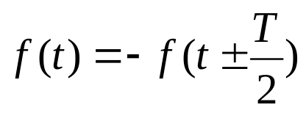
三 . f (t) 为奇函数 —— f (t) ＝－ f (－t)
波形特点：对称于原点，例如上图（b）。
傅氏级数特点：不含偶函数和直流分量，即
四 . 奇谐波函数——
波形特点：前半周波形平移半个周期后与后半周波形对 t 轴呈镜像对称，例如下图：

Slide 22
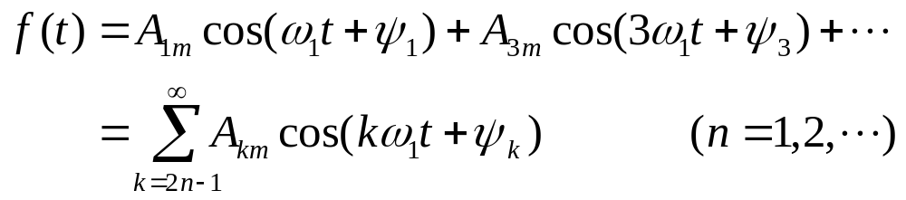
f (t)
t
-T/2
0
T/2
T
傅氏级数特点：不含恒定分量和偶次谐波分量，即

Slide 23
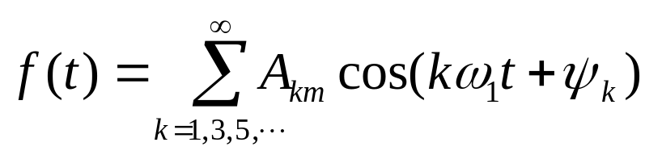
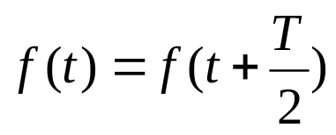

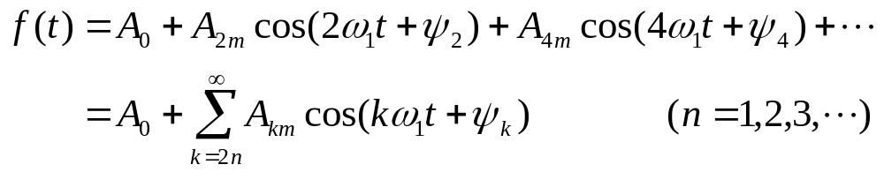
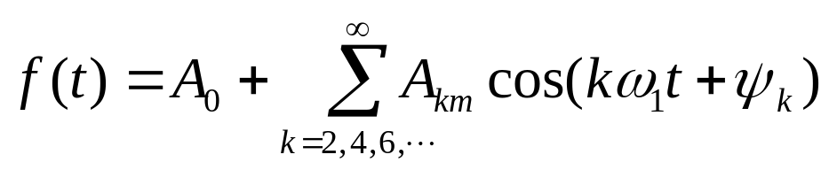
或
五 . 偶谐波函数——
f (t)
波形特点：后半周为前半周的重复。
t
0
傅氏级数特点：不含奇次谐波分量，即
T/2
T
或

Slide 24
六 . 说明
1 . 周期信号是奇函数还是偶函数，除与波形有关外，还与计时起点有关，例如下图所示 f (t) ，当
f (t)
o₁
t
o₂
坐标原点为 o₁ —— f (t) 是奇函数
坐标原点为 o₂ —— f (t) 是偶函数

Slide 25
2 . 周期信号是奇谐波函数还是偶谐波函数，仅与波形有关，而与计时起点无关。
本节完

Slide 26
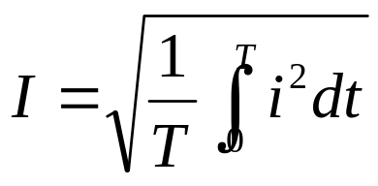
§ 11－5 周期非正弦信号的
有效值、平均值和电路的功率
一 . 周期非正弦信号的有效值和平均值
1 . 有效值
任何周期信号的有效值等于其瞬时量的方均根值（见第六章第一节）。周期电流 i(t)的有效值为
—— ①

Slide 27
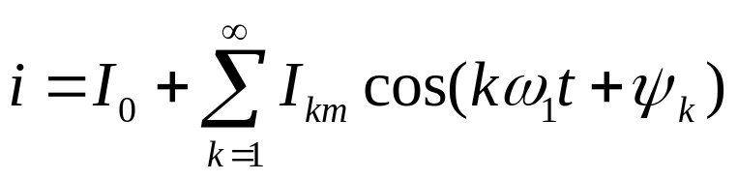
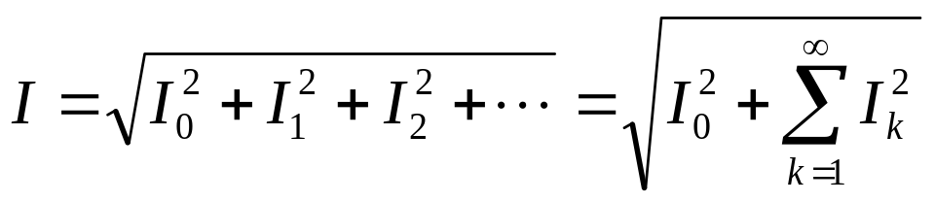
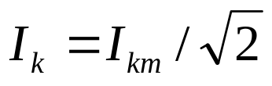
将i(t)分解为傅氏级数
—— ②
式②代入式①，经计算（见参考书）得
式中 I₀ —— i(t)的直流分量
式中 I_{k} —— i(t)的k次谐波有效值， 。

Slide 28
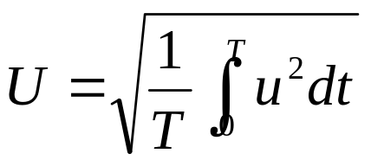
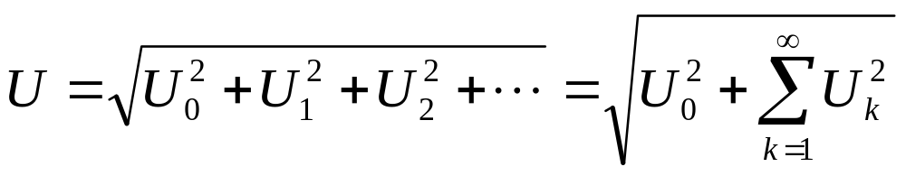
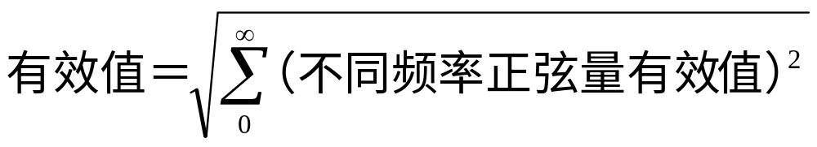
同理，周期非正弦电压u(t)的有效值为
结论：
周期非正弦信号的有效值，等于不同频率的各谐波有效值平方和的开方（直流分量可视为信号的零次谐波），即

Slide 29
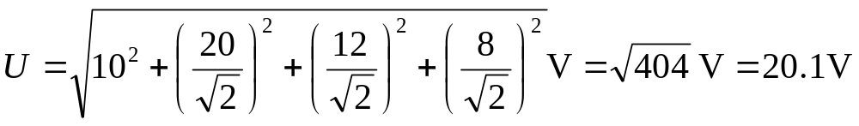
例11－2 试求
的有效值U。
解
思考
（答案见例11－3后）：上例
（1）若 ，有效值U变否？
（2）若 ，U变否？ u(t)的波形变否？

Slide 30
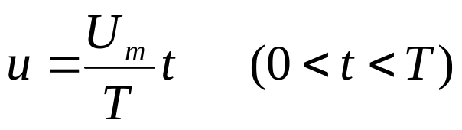
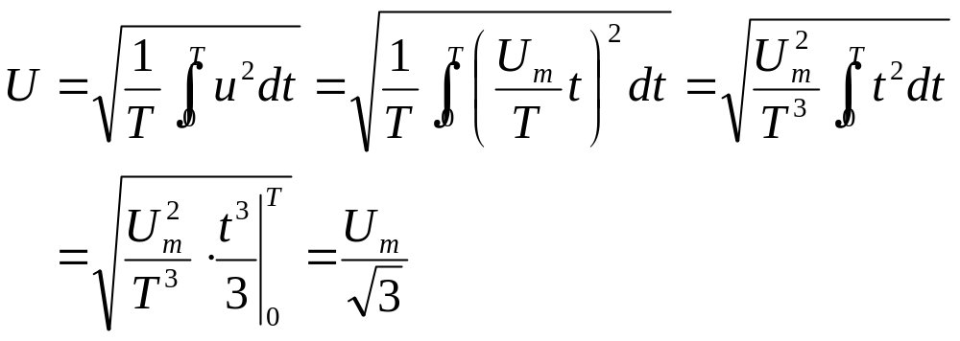
例11－3 求下图所示锯齿波电压u的有效值。
u
U_{m}
解 图示锯齿波电压可写成
t
0
T
用方均根求有效值有

Slide 31
此题若用锯齿波的各谐波分量有效值平方和的平方根计算，只能取有限项，显然会出现误差，项数取得越多，误差越小。周期信号可用解析式表达时，有效值应直接用方均根值计算。
思考题答案
（1）U变。
中，第二、三项是同次谐波（基波），而有效值是等于不同频率的各谐波有效值平方和开方，因此要先求出同次谐波合成后的有效值（用相量法），然后再进行计算。

Slide 32
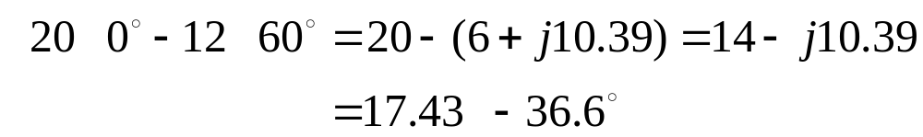
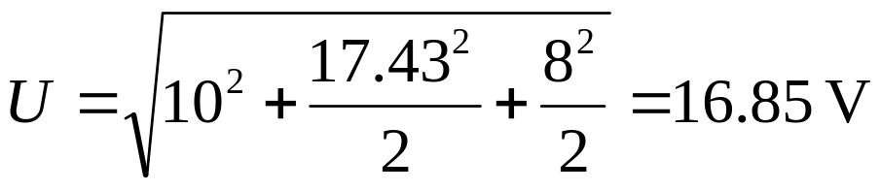
对应
（2）U不变，波形要变。

Slide 33
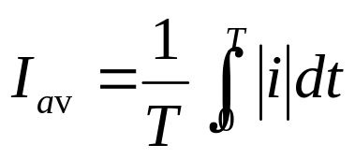
结论：
①有效值与不同频率的各谐波的相位无关；
②有效值相等的非正弦信号的波形一般都不相同。
2 . 平均值
电工、电子技术中，有时要用到电压、电流的平均值。平均值的定义是：信号的绝对值在一个周期内的平均值。以电流i为例，其平均值为

Slide 34

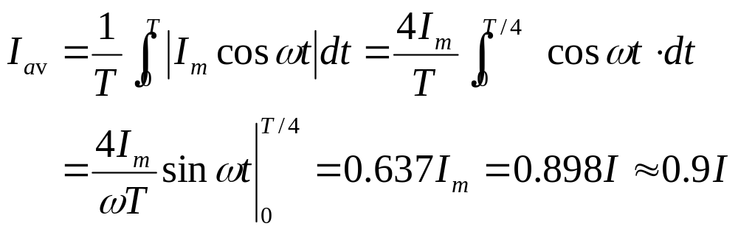
正弦电流 的绝对值 i 的波形是全波整流波形，根据上式，正弦电流的平均值为
此式表明，正弦信号的平均值约为有效值的0.9倍，或有效值约为平均值的1.11倍。

Slide 35
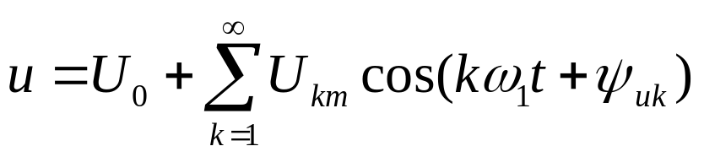
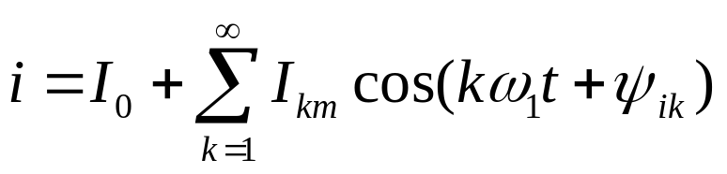
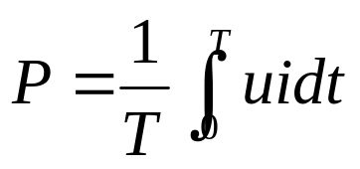
二 . 周期非正弦电流电路的平均功率（有功功率）P
＋
。
右图所示二端网络N的u 、i为
i
u
N
—— ①
－
。
—— ②
网络N吸收的平均功率为
将式①、 ②代入上式，经计算（见参考书）后得

Slide 36
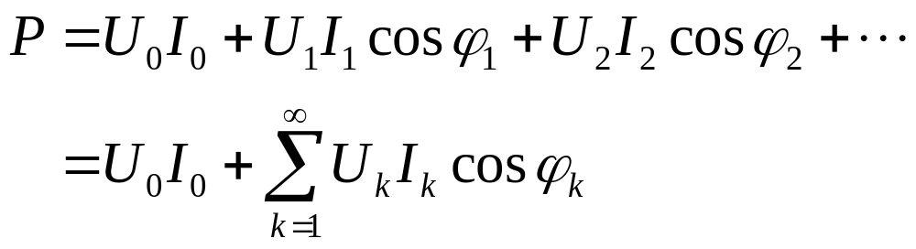

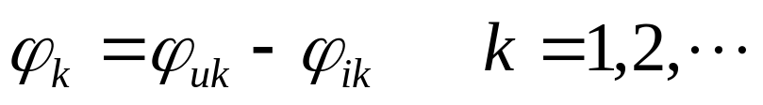
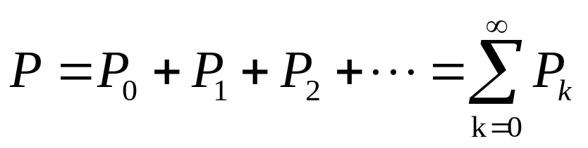
—— ③
式中U_{k}、 I_{k}为k次谐波电压、电流的有效值， 为k谐波电压与k次谐波电流的相位差角，即
上式亦可写成

Slide 37

结论：
周期非正弦电流电路的平均功率等于直流分量产生的功率和各次谐波产生的平均功率之和，即
这称为功率叠加。

Slide 38
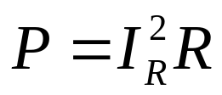
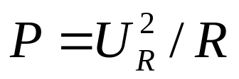
注
意
及
说
明
（1）不同频率的电压、电流不构成平均功率，只有相同频率的电压、电流才构成平均功率；
（2）功率叠加只对不同频率的谐波功率有效；
（3）电路中，只有电阻元件消耗有功功率。周期非正弦电路
中，电阻吸收的有功功率仍为 或 。

Slide 39
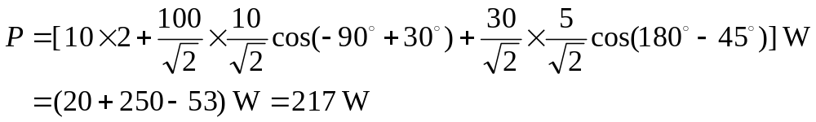
例11－4 右图中设
，
＋
。
，
i
u
N
求二端网络N吸收的平均功率P。
－
。
解 将u 改写成
根据式③，于是

Slide 40
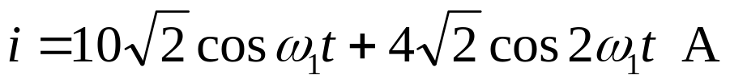
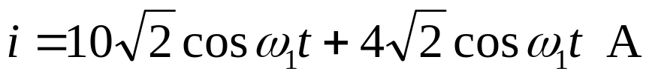
例 电阻R＝2Ω，流过R的电流为i，求R吸收的功率P。
（1） ；
（2） ；
（3） 。
解
叠 加
（1）P P₁＋P₂＝102×2＋42×2＝232 W
或 P＝I²R＝（102＋42）×2＝232 W
（2）i 的两个分量同频率，功率不能叠加。
P＝I²R＝( 10＋4 )2×2＝392 W

Slide 41
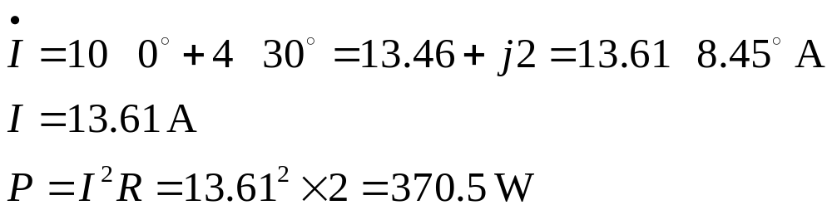
（3）与（2）类似，功率不能叠加。
P＝I²R
本节完

Slide 42
§ 11－6 周期非正弦信号激励时电路的响应
一 . 周期非正弦电路（以下简称非正弦电路）的计算方法：
叠加定理
二. 非正弦电路的计算步骤：
（1）将周期非正弦激励展开成傅立叶级数，高次谐波取几项视所需精度而定；
（2）使激励的直流分量单独作用于电路，求出对应响应。直流电路中：L —— 短路，C ——开路；

Slide 43
（3）使激励的各次谐波分别单独作用于电路，先用相量法求出各响应相量，然后再求各响应瞬时量；
（4）将直流响应和各谐波响应瞬时量叠加，即得待求响应瞬时量；
（5）求有效值和平均功率。
三 . 注意：
（1）响应（电压、电流）叠加只对瞬时量有效；
（2）各谐波电路中，电路参数（R、L、C）相同，阻抗不等。
k次谐波L的阻抗：Z_{L(k)}＝jkω₁L＝k Z_{L(1)}

Slide 44
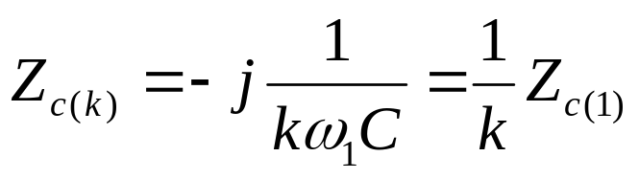
k次谐波C的阻抗：
式中 Z_{L(1)}＝jkω₁L 和 Z_{C(1)}＝－j/ω₁C 分别是L和C的基波阻抗。谐波次数愈高，L的阻抗愈大（与k成正比），C的阻抗愈小 （与k成反比）。

Slide 45




例11－5 图（a）所示电路。已知
，R＝2Ω， ωL＝150 Ω，
，
。
试求u(t)和U。
（a）

Slide 46







解
（1）电流源直流分量I_{s(0)}＝10 A 单独作用时。
电路的相量模型如图（b）所示。U的直流分量为
（2）电流源基波分量 单独作用时。电路的相量
模型如图（c）所示。图中 ，由分流公式及欧姆定律有
i_{s(0)}
（b）
（c）

Slide 47




（3）电流源二次谐波分量 单独作用时。电路
的相量模型如图（d）所示。图中 。由图可见，
电路发生并联谐振，由分流公式得

Slide 48





（d）

Slide 49


（4）求u、U
或

Slide 50


例11－6 下图（a）中L＝5 H，C＝10 uF，负载电阻 R＝2kΩ，u_{s} 为正弦全波整流电压如图（b）所示。设u_{s}的ω＝314 rad/s，U_{sm}＝157 V 。试求负载电压 u、U 和 P 。
f (t)
u_{s}
u
ωt
0
π
2π
（a）
（b）
解 u_{s} 是偶谐函数，其傅立叶展开式为

Slide 51



这里取到4次谐波。U_{sm}＝157 V 代人上式，于是
式中，ω₁＝ ω＝314 rad/s。
方法一：串并联分压法
Z_{1(k)}
Z_{2(k)}

Slide 52



u的k次谐波最大值相量为
—— ①
式中
上两式代人式①得

Slide 53



—— ②
k＝0（直流情况）时：
直流无最大值、有效值之分，均为有效值，所以

Slide 54



k＝2时：
k＝4时：
u(t)：由叠加有

Slide 55




U、P：
方法二：节点电压法
节点电压方程为

Slide 56



令k＝0，2，4，并代入数据得
，
，
以下计算同方法一。
本例所示电路图（a）是全波整流电路得滤波电路，利用电感对高频电流的抑制作用及电容对高频电流的分流作用，使整流后电压中的2次、4次等谐波风量大大减弱，因而负载端的电压接近直流。
本节完

Slide 57

§ 11－7 不同频率正弦电源共同作用下电路的分析
不同频率共同激励的电路，若各激励信号的角频率（周期）存在最大公约数（最小公倍数），则该电路是周期非正弦的，否则是非周期的。例如有两个激励源u_{s1}、u_{s2} 作用于电路的情况如下：
（1）当 时
电路是周期性的，其周期T与u_{s1}的周期相同，即

Slide 58

（2）当us1不变， us2＝8 cos5πt 时电路仍属周期性，周期
（3）当us1不变， us2＝8 cos10 t 时
电路属非周期性。
本节只讨论周期性电路，此时分析方法同上节。

Slide 59


例11－7 下图中， 。
试求 i 及有效值 I 。
i
i_{s1}
i_{s1}
解
式中前两项为同频率正弦量，用相量法计算如下

Slide 60


因此

Slide 61

例11－8 求下图电路中R吸收的平均功率P。
（1）
（2）
（3）
u_{R}
u_{s1}
u_{s2}

Slide 62




解 （1） us1、us2 的角频率分别是ω＝157 rad/s的2倍和3倍。所以电路是周期性的，可用叠加定理求平均功率。
U_{s1}单独作用时
U_{s2}单独作用时
故得
也可对原电路按 进行计算

Slide 63



所以
（2）u_{s1}单独作用时产生的功率与（1）中的相同，即
u_{s2}＝50V单独作用时
根据叠加定理

Slide 64

（3） u_{s1}与u_{s2}的第一个分量是同频率正弦量，同频率正弦量产生的平均功率不存在叠加定理，但可用叠加定理求电阻电压，然后再求平均功率。
u_{s1}与u_{s2}的第一个分量共同作用时，电阻电压为

Slide 65

u_{s2}的第二个分量单独作用时产生的功率与（1）中的相同，即
根据叠加定理得

Slide 66


例11－9 图（a）所示电路。R₁＝ R₂＝8 Ω, C＝1/16 ，
U_{s1}＝10V，u_{s2}＝12cos4t V ， 。求u、i、U、I，电压源u_{s2}、电流源 i_{s} 所产生的平均功率以及R₂吸收的平均功率。
R₁
i
C
U_{s1}
i_{s}
R₂
u
u_{s2}
（a）

Slide 67


解 （1）U_{s1}＝10V单独作用时，电容支路和电流源支路均为开路，电路的相量模型如图（b）。
R₁
U_{s1}
R₂
U₀
（b）
i 和 u 的直流分量分别为
I₀＝0

Slide 68









（2） u_{s2}＝12cos4t V 单独作用时， ，电容C 的阻抗
为
电路的最大值相量模型如图（c）所示， ，
R₁
R₂
（c）

Slide 69




u_{s2}产生的平均功率为

Slide 70








（3） 单独作用时： ，电容C的
阻抗为
电路的最大值相量模型如图（d）所示。
R₁
R₂
（d）

Slide 71




i_{s} 产生的平均功率为

Slide 72


（4）
R₂ 吸收的平均功率

Slide 73
§11－8 对称三相电路中的高次谐波
三相发电机产生的电压并非理想正弦波，它或多或少含有一些高次谐波，变压器的励磁电流是对称的尖顶波，它也含有高次谐波。本节分析在对称三相周期非正弦电压作用下，三相电路的特点。

Slide 74



一. 对称三相周期非正弦电压
对称三相周期非正弦电压在时间上依次相差1/3周期。
设A相电压为 ,
则B相和C相的电压分别为
和
式中，T为周期。
电力工程技术中，周期非正弦电压一般都属于奇谐波函数，其傅立叶级数展开式中只有奇次谐波。设u_{A}的傅立叶级数为

Slide 75



将上式中的 t 分别换以 t－T/3 和 t－2T/3 ，就得到 u_{B} 和 u_{C} ，应用ω₁T＝2 π关系，最后得（见参考书）
将u_{A} 、u_{B} 、 u_{C} 写成下列形式：

Slide 76

由上面的分析可见：
u_{A1} 、u_{B1} 、 u_{C1} 构成正序对称三相电压——顺时针互差 120°
u_{A3} 、u_{B3} 、 u_{C3} 构成零序对称三相电压——互差 0°
u_{A5} 、u_{B5} 、 u_{C5} 构成负序对称三相电压——逆时针互差 120°

Slide 77
列表表示如下：
三相谐波次数 1 3 5 7 9 11 · · ·
谐波组相序 ＋ 0 － ＋ 0 － · · ·
表中“＋”——正序， “0”——零序， “－”——负序

Slide 78



二 . 对称非正弦Y联电源
u_{A}
u_{A}
u_{B}
u_{B}
u_{C}
u_{C}
1 . 相电压有效值

Slide 79




2 . 线电压有效值
（1）正、负序相压和线压仍为 关系，即
（2）零序线压：以3次谐波为例
所以 零序线压＝0

Slide 80


（3）线压有效值
所以
结
论
：对称非正弦Y联电源相压含有正、零、负序谐波，线压不含零序，线压有效值< 相压有效值。
线压不含零序谐波，可直接由广义回路ABCA的KCL分析得
到。以3次谐波为例，

Slide 81


又
所以必有
三 . 对称非正弦Y－Y电路
1. 分析方法 —— 叠加定理
求出各组谐波相压激励时所产生的响应，将各响应瞬时量叠加即为总响应。
2. 正、负序谐波激励时的分析
正、负序谐波激励时的分析与正弦对称Y－Y电路的分析相同，要注意的是：
①正、负序的相序不要接错；
②L、C的阻抗与谐波次数k有关。

Slide 82










3. 零负序谐波激励时的分析
以右图所示3次谐波电路为例说明。
（1）线电流——不含零序分量
Z₃
Z₃
N′
Z₃
由KCL
由对称关系：
所以必有

Slide 83




（2）负载相压、线压——均无零序分量
由KVL
由上见，负载相压、线压均不含零序分量，所以
式中 、 分别为负载线、相压有效值。

Slide 84





（3） —— 只有零序分量
而正、负序相压作用时 N′与 N 等电位，故
（4）结论：对称非正弦Y－Y电路中，
① 线电流、负载相压、线压均无零序分量；
② 负载和电源中性点间电压只有零序谐波分量。

Slide 85



四 . 对称非正弦Y0－Y0电路
也只需分析零序情况。以图示的3次谐波电路为例。
Z₃
Z₃
N′
Z₃
Z_{N3}
1. 线电流有零序分量
、 、 存在，它们由中

Slide 86




线返回电源。中线电流
2. 负载相压有零序分量
3. 负载线压无零序分量
分析方法仍是KVL，同前。
4. 中线电流仅含零序分量

Slide 87




5 .零序 Y₀－Y₀ 电路的计算
以三次谐波电路（上图）为例。由支路电流法有
于是

Slide 88










例11－10 对称三相电路如图（a）所示，非正弦电源的
电路中 R=300Ω, L＝0.2 H, C＝10 uF 。求线电压 U_{AB}、线电流 I_{A}、
中线电流 I_{N} 和
中点间电压 。
R
C
R
C
N′
R
C
L
（a）

Slide 89






解 用叠加定理进行计算
（1）三相电源的基波电压单独作用时，电路为正序对称三相
电路，其单独计算电路如图（b）所示，图中
R
N
N′
（b）

Slide 90




（2）三相电源的3次谐波电压单独作用时，对应的相量模型如图
（c）所示，用支路电路法列KVL方程：
R
R
N′
R
（c）

Slide 91





于是
由图（c）得

Slide 92




（3）

Slide 93





五 . 三角形连接的电源和负载
1. △联电源——只分析零序电压和负载
以三次谐波为例，电路如右图所示。图中Z_{S3}是电源对应三次谐波的内阻抗。
A
Z_{S3}
Z_{S3}
B
Z_{S3}
C

Slide 94




（1）环流
—— ①
很小，所以 I₃ 很大，因此发电机不允许接成△形。
（2）相电压（也即线电压）
式①代入
同理
所以△联电源的线、相电压均不含零序分量。

Slide 95

2. △联负载
△联负载相（线）电压不含零序分量，相、线电流也均不含零序分量。
几种典型周期非正弦信号的傅立叶级数及其有效值、平均值。

Slide 96

续表

Slide 97
续表

